Slide 1
RECOMMENDER SYSTEMS
XIMENA LOAIZA Y SAMUEL GUERRERO

Slide 2

¿QUÉ ES?
Es un algoritmo que busca predecir el siguiente movimiento de un usuario. Su funcionamiento se basa en la recomendación de productos que mejoren la experiencia de los seres humanos.

Slide 3
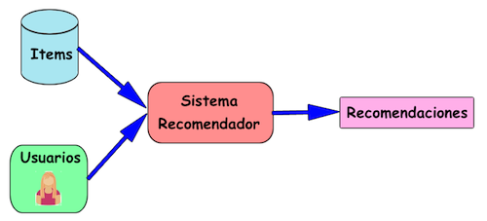
¿COMÓ SE APLICA?
Los sistemas de recomendación según su tipo de funcionamiento, funcionan gracias a algunos algoritmos que optimizan el análisis de los datos para construir las recomendaciones.

Slide 4
TIPOS
Popularity: Aconseja por la “popularidad” de los productos. Por ejemplo, “los más vendidos” globalmente, se ofrecerán a todos los usuarios por igual sin aprovechar la personalización.
Content-based: A partir de productos visitados por el usuario, se intenta “adivinar” qué busca el usuario y ofrecer mercancías similares
Colaborative: Es el más novedoso, pues utiliza la información de “masas” para identificar perfiles similares y aprender de los datos para recomendar productos de manera individual.

Slide 5
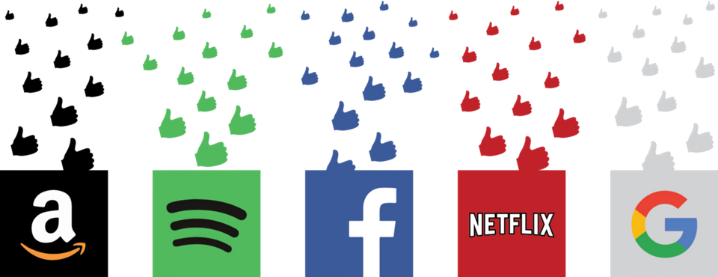
¿EN QUÉ ÁREAS SE APLICA?
Se encuentran las recomendaciones de productos en tiendas online, películas, vídeos, música, libros, productos o recomendaciones de perfiles a los que seguir en redes sociales.

Slide 6
HISTORIA DE LOS PRIMEROS SISTEMAS DE RECOMENDACIÓN AVANZADOS
Xerox PARC Tapestry (1992): Information Tapestry fue un sistema experimental que emplea filtrado colaborativo y filtrado basado en el contenido
MovieLens: MovieLens no fue el primer sistema de recomendación creado por GroupLens. En mayo de 1996, GroupLens formó una empresa comercial llamada Net Perceptions, que atendía clientes que incluían E! Online y Amazon.com E! Online utilizó los servicios de Net Perceptions para crear el sistema de recomendaciones para Moviefinder.com
Netflix Prize: En 2006, Netflix anunció el Premio Netflix, una competencia de Machine Learning y Data Mining para la predicción de clasificación de películas.

Slide 7



EJEMPLOS

